Slide 1
1
5
Leçon 13
Statistiques et probabilité
Tâche 2
Organiser des données statistiques quantitatif en tableau

Slide 4




Slide 5
Leçon 13 : Statistiques et probabilité
CDS
Correction devoir surveillé N°4
Tâche 1
Organiser des données statistiques qualitatives en tableau
Tâche 2
Organiser des données statistiques quantitatives en tableau
Tâche 3
Calculer et interpréter la fréquence et le pourcentage
Tâche 4
Déterminer et interpréter le mode d’une série statistique

Slide 6
Organiser des données statistiques quantitatives en tableau.
Population.
Effectif total
individu.
caractère.
Effectif.
Valeur du caractère
L’élève doit être capable de :
Organiser des données statistiques quantitatives en tableau.
Pendant le feedback, attirer l’attention des élèves sur les erreurs fréquentes :
Le caractère quantitatif est forcement représenté par un nombre

Slide 7
Le feedback ne doit pas être un jugement sur l’élève ni sur ses capacités
Le feedback est une opportunité d’apprentissage pour les élèves en exploitant des erreurs ou de bonnes réponses
Le feedback permet aux élèves d’être conscients des critères de réussite d’une tâche
Le feedback encourage les élèves à identifier les erreurs à ne pas reproduire, ou alors les bonnes pratiques à renforcer
Demander aux élèves de justifier leurs réponses et de verbaliser leur raisonnement
Donner des feedbacks aux élèves de manière instantanée à chaque fois que l’occasion se présente (ne pas laisser passer des erreurs)
Donner un feedback spécifique, détaillé et objectif aux élèves:
  « Voici pourquoi c’est une bonne réponse »; « Voici ce que tu as bien fait … »
  « Voici pourquoi c’est une réponse incomplète. Voici l’erreur »
Ne pas donner de feedback ou donner du feedback de manière occasionnelle seulement
Donner un feedback générique sans préciser pourquoi: « Bien »; « C’est faux » ; « Excellent »
Porter un jugement de valeur sur l’élève: « Tu es intelligent »; « Tu es paresseux »; …
S’adresser uniquement à l’élève concerné
« Banque des pratiques pédagogiques efficaces »

Slide 9
10 min

Slide 10

Bonjour! Prêts pour démarrer notre séance? Allons-y!

Slide 11
2 min

Slide 12




Qui peut me rappeler la signification de ces icônes?
Demander à 3 élèves au hasard

Slide 13

Très bien.
L’enseignant incite les élèves à prendre conscient de ces comportement en classe et en dehors de la classe
Je travaille en binômes
Les élèves travaillent en autonomie

Slide 14

Voici une situation en classe. Que remarquez-vous ? Ce comportement est-il approprié ? Pourquoi ? Que faudrait-il améliorer ou changer ?
Demander à 3 élèves au hasard en justifiant leurs réponses

Slide 15
  C’est un mauvais comportement. L’élève n’est pas attentif.
L’élève bavarde ou chuchote pendant que son camarade donne une réponse.

Slide 16

  Voici le bon comportement:
Faire attention lorsqu'un autre élève parle n'est pas une simple règle de politesse. C'est une stratégie d'apprentissage active, un acte de respect qui construit la confiance du groupe, et une compétence sociale fondamentale pour le futur.

Slide 18

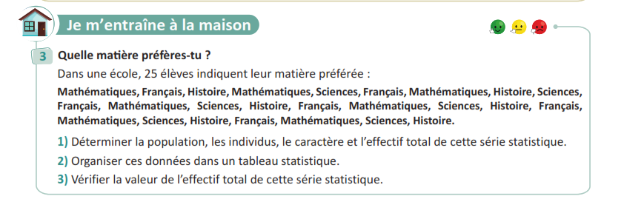
Nous allons commencé par corriger l’exercice maison

Slide 20
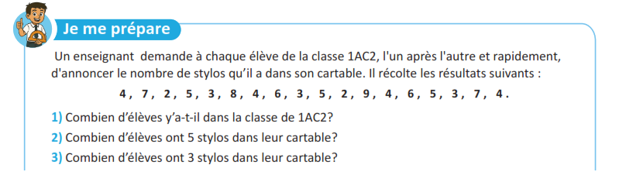
répondez aux questions ci-dessous:

Slide 21
Voici les bonnes réponses
L'enseignant explique comment trouver le nombre recherché pour chaque question.
18 élèves
3 élèves
3 élèves

Slide 22
2 min

Slide 23


A la fin de cette séance, vous serez capables de:
L’enseignant explique :
Organiser des données statistiques en tableau (caractère quantitatif)

Slide 24
Pour atteindre cet objectif, nous allons suivre deux étapes
L’enseignant explique chaque tâche en pointant les étapes à l’écran.
Reconnaître les éléments d’une série statistique?
Organiser des données statistiques dans un tableau?

Slide 25
Définitions et propriétés

Slide 26
Je vais examiner la situation précédente de plus près
L’enseignant explique la situation.
La classe de Laila est composée de 25 élèves. Elle interroge ses camarades sur le nombre de membres de leurs familles. Voici les réponses.
6,6,4,4,5,3,3,3,3,5,5,6,5,4,3,4,4,5,5,5,4,4,5,5,5.
Série statistique

Slide 27
Laila a interrogé QUI?
.
La classe de Laila est composée de 25 élèves. Elle interroge ses camarades sur le nombre de membres de leurs familles. Voici les réponses.
6,6,4,4,5,3,3,3,3,5,5,6,5,4,3,4,4,5,5,5,4,4,5,5,5.
Individus
Qui?
Elèves

Slide 28
Que constituent les élèves que Laila a interrogé?
.
La classe de Laila est composée de 25 élèves. Elle interroge ses camarades sur le nombre de membres de leurs familles. Voici les réponses.
6,6,4,4,5,3,3,3,3,5,5,6,5,4,3,4,4,5,5,5,4,4,5,5,5.
Population
Parmi qui?
Classe de Laila

Slide 29
Combien d’élèves dans la classe de Laila?
.
La classe de Laila est composée de 25 élèves. Elle interroge ses camarades sur le nombre de membres de leurs familles. Voici les réponses.
6,6,4,4,5,3,3,3,3,5,5,6,5,4,3,4,4,5,5,5,4,4,5,5,5.
Effectif total
Combien?
N = 25

Slide 30
Sur quoi Laila a interrogé les élèves de sa classe?
.
La classe de Laila est composée de 25 élèves. Elle interroge ses camarades sur le nombre de membres de leurs familles. Voici les réponses.
6,6,4,4,5,3,3,3,3,5,5,6,5,4,3,4,4,5,5,5,4,4,5,5,5.
Nombre de membres
de la famille
Caractère
Quoi?

Slide 31
Quelle sont les valeurs du nombre de membres de la famille?
.
La classe de Laila est composée de 25 élèves. Elle interroge ses camarades sur le nombre de membres de leurs familles. Voici les réponses.
6,6,4,4,5,3,3,3,3,5,5,6,5,4,3,4,4,5,5,5,4,4,5,5,5.
Valeurs du caractère
Quoi?
3; 4; 5; 6

Slide 32
Quelle est la nature des valeurs du caractère étudié?
.
La classe de Laila est composée de 25 élèves. Elle interroge ses camarades sur le nombre de membres de leurs familles. Voici les réponses.
6,6,4,4,5,3,3,3,3,5,5,6,5,4,3,4,4,5,5,5,4,4,5,5,5.
Les valeurs du caractère étudié sont des nombres
Je dis que ce caractère est quantitatif

Slide 33
Voici le lexique statistique de base que j’ai défini pour cette série statistique
.

Slide 35
Nous allons examiner la situation suivante:
L’enseignant laisse un moment de réflexion et explique la situation
Dans un quartier ou vivent 60 adolescents, Ils indiquent le nombre de jeux vidéo qu'ils possèdent sur leur téléphone :
0, 1, 2, 3, 4, 5, 6, 0, 1, 2, 3, 4, 5, 6, 0, 1, 2, 3, 4, 5, 6, 0, 1, 2, 3, 4, 5, 6, 0, 1, 2, 3, 4, 5, 6, 0, 1, 2, 3, 4, 5, 6, 0, 1, 2, 3, 4, 5, 6, 0, 1, 2, 3, 4, 5, 6,1

Slide 36
Relier la réponse avec le lexique qui convient.
L’enseignant laisse un moment de réflexion, puis demande aux élèves de lever leurs ardoises
Individus
Qui?
A
1
N= 60
0,1,2,3,4,5,6
Population
Parmi qui?
B
2
Effectif total
Combien?
C
Les adolescents
3
Le quartier
Caractère
Quoi?
4
D
Le nombre de jeux vidéo
5
Valeurs du caractère
Quoi?
E

Slide 37
Voici les bonnes réponses.
Individus
Qui?
A
1
N= 60
0,1,2,3,4,5,6
Population
Parmi qui?
B
2
Effectif total
Combien?
C
Les adolescents
3
Le quartier
Caractère
Quoi?
4
D
Le nombre de jeux vidéo
5
Valeurs du caractère
Quoi?
E

Slide 38
Choisir la bonne réponse et compléter?
Les valeurs du caractère sont
Des lettres
Des animaux
Des nombres
Donc
Le caractère de cette série statistique est un caractère …………………………….

Slide 39
Voici la bonne réponse.
Les valeurs du caractère sont
Des nombres
Donc
Le caractère de cette série statistique est un caractère quantitatif

Slide 40
Compléter par ce qui convient.
L’effectif de la valeur « 0 » est :…………
Dans un quartier ou vivent 60 adolescents, Ils indiquent le nombre de jeux vidéo qu'ils possèdent sur leur téléphone :
0, 1, 2, 3, 4, 5, 6, 0, 1, 2, 3, 4, 5, 6, 0, 1, 2, 3, 4, 5, 6, 0, 1, 2, 3, 4, 5, 6, 0, 1, 2, 3, 4, 5, 6, 0, 1, 2, 3, 4, 5, 6, 0, 1, 2, 3, 4, 5, 6, 0, 1, 2, 3, 4, 5, 6,1
L’effectif de la valeur « 1 » est :………
L’effectif de la valeur « 2 » est :………
L’effectif de la valeur « 3 » est :……
L’effectif de la valeur « 4 » est :………
L’effectif de la valeur «5» est :………
L’effectif de la valeur « 6 » est :……

Slide 41
Voici les bonnes réponses.
L’effectif de la valeur « 0 » est : 10
Dans un quartier ou vivent 60 adolescents, Ils indiquent le nombre de jeux vidéo qu'ils possèdent sur leur téléphone :
0, 1, 2, 3, 4, 5, 6, 0, 1, 2, 3, 4, 5, 6, 0, 1, 2, 3, 4, 5, 6, 0, 1, 2, 3, 4, 5, 6, 0, 1, 2, 3, 4, 5, 6, 0, 1, 2, 3, 4, 5, 6, 0, 1, 2, 3, 4, 5, 6, 0, 1, 2, 3, 4, 5, 6,1
L’effectif de la valeur « 1 » est : 5
L’effectif de la valeur « 2 » est : 12
L’effectif de la valeur « 3 » est : 8
L’effectif de la valeur « 4 » est : 9
L’effectif de la valeur «5» est : 11
L’effectif de la valeur « 6 » est : 5

Slide 42
Compléter par ce qui convient.
L’enseignant laisse un moment de réflexion, puis demande aux élèves de lever leurs ardoises
10 adolescents possèdent sur leurs téléphones: ……. jeux vidéo
Dans un quartier ou vivent 60 adolescents, Ils indiquent le nombre de jeux vidéo qu'ils possèdent sur leur téléphone :
0, 1, 2, 3, 4, 5, 6, 0, 1, 2, 3, 4, 5, 6, 0, 1, 2, 3, 4, 5, 6, 0, 1, 2, 3, 4, 5, 6, 0, 1, 2, 3, 4, 5, 6, 0, 1, 2, 3, 4, 5, 6, 0, 1, 2, 3, 4, 5, 6, 0, 1, 2, 3, 4, 5, 6,1
5 adolescents possèdent sur leurs téléphones: …… jeux vidéo
12 adolescents possèdent sur leurs téléphones: ……. jeux vidéo
8 adolescents possèdent sur leurs téléphones: ……….. jeux vidéo.
9 adolescents possèdent sur leurs téléphones: ….. jeux vidéo.
11 adolescents possèdent sur leurs téléphones: …… jeux vidéo.
5 adolescents possèdent sur leurs téléphones: ………jeux vidéo.

Slide 43
Voici les bonnes réponses.
10 adolescents possèdent sur leurs téléphones: 0 jeux vidéo
Dans un quartier ou vivent 60 adolescents, Ils indiquent le nombre de jeux vidéo qu'ils possèdent sur leur téléphone :
0, 1, 2, 3, 4, 5, 6, 0, 1, 2, 3, 4, 5, 6, 0, 1, 2, 3, 4, 5, 6, 0, 1, 2, 3, 4, 5, 6, 0, 1, 2, 3, 4, 5, 6, 0, 1, 2, 3, 4, 5, 6, 0, 1, 2, 3, 4, 5, 6, 0, 1, 2, 3, 4, 5, 6,1
5 adolescents possèdent sur leurs téléphones: 1 jeux vidéo
12 adolescents possèdent sur leurs téléphones: 2 jeux vidéo
8 adolescents possèdent sur leurs téléphones: 3 jeux vidéo.
9 adolescents possèdent sur leurs téléphones: 4 jeux vidéo.
11 adolescents possèdent sur leurs téléphones: 5 jeux vidéo.
5 adolescents possèdent sur leurs téléphones: 6 jeux vidéo.

Slide 45
Je reprends la situation précédente.
L’enseignant explique la situation
La classe de Laila est composée de 25 élèves. Elle interroge ses camarades sur le nombre de membres de leurs familles. Voici les réponses.
6,6,4,4,5,3,3,3,3,5,5,6,5,4,3,4,4,5,5,5,4,4,5,5,5.

Slide 46
Je vais regrouper ces données dans un tableau
La classe de Laila est composée de 25 élèves. Elle interroge ses camarades sur le nombre de membres de leurs familles. Voici les réponses.
6, 6,4,4,5,3,3,3,3,5,5,6,5,4,3,4,4,5,5,5,4,4,5,5,5.
Nombre de membres de la famille | 3 | 4 | 5 | 6
Nombre d’élèves
Caractère
Effectif
Combien d’élèves
ont 3 membres de famille?
Combien d’élèves
ont 4 membres de famille?
Combien d’élèves
ont 5 membres de famille?
Combien d’élèves
ont 6 membres de famille?

Slide 47
Voici comment remplir le tableau
L’enseignant explique aux élèves comment compter l’effectif de chaque valeur
La classe de Laila est composée de 25 élèves. Elle interroge ses camarades sur le nombre de membres de leurs familles. Voici les réponses.
6, 6,4,4,5,3,3,3,3,5,5,6,5,4,3,4,4,5,5,5,4,4,5,5,5.
Nombre de membres de famille | 3 | 4 | 5 | 6
Nombre d’élèves | 5 | 7 | 10 | 3
L’effectif de la valeur « 3 » est 5 ➔ 5 élèves ont 3 membres de famille
L’effectif de la valeur « 4 » est 7 ➔ 7 élèves ont 4 membres de famille
L’effectif de la valeur « 5 » est 10 ➔ 10 élèves ont 5 membres de famille
L’effectif de la valeur « 6 » est 3 ➔ 3 élèves ont 6 membres de famille
L’effectif total est 25 ➔ N = 5 + 7 + 10 + 3 = 25

Slide 48
Voici le tableau qui résume les données statistiques de cette situation
L’ enseignant explique
Nombre de membres de famille | 3 | 4 | 5 | 6
Nombre d’élèves | 5 | 7 | 10 | 3
J’ai organisé les données de la série statistique en un tableau

Slide 50
Je reprends la situation précédente.
L’enseignant laisse un moment de réflexion et explique la situation
Dans un quartier ou vivent 60 adolescents, Ils indiquent le nombre de jeux vidéo qu'ils possèdent sur leur téléphone :
0, 1, 2, 3, 4, 5, 6, 0, 1, 2, 3, 4, 5, 6, 0, 1, 2, 3, 4, 5, 6, 0, 1, 2, 3, 4, 5, 6, 0, 1, 2, 3, 4, 5, 6, 0, 1, 2, 3, 4, 5, 6, 0, 1, 2, 3, 4, 5, 6, 0, 1, 2, 3, 4, 5, 6,1

Slide 51
Compléter le tableau suivant:
L’enseignant explique que les variations d’un graphique correspondent aux changements des notes en fonction des 6 devoirs surveillés .
Dans un quartier ou vivent 60 adolescents, Ils indiquent le nombre de jeux vidéo qu'ils possèdent sur leur téléphone :
0, 2, 2, 3, 4, 5, 5, 0, 1, 2, 4, 4, 5, 6, 0, 1, 2, 3, 4, 5, 6, 0, 1, 2, 3, 4, 5, 6, 0, 1, 2, 3, 4, 5, 6, 0, 2, 2, 3, 4, 5, 6, 0, 1, 2, 3, 4, 5, 5, 0, 2, 2, 3, 4, 5, 5, 10,0,0,2,3
A enlever
 | 0 | 1 | 2 | 3 | 4 | 5 | 6

Slide 52
Voici les bonnes réponses:
Dans un quartier ou vivent 60 adolescents, Ils indiquent le nombre de jeux vidéo qu'ils possèdent sur leur téléphone :
0, 2, 2, 3, 4, 5, 5, 0, 1, 2, 4, 4, 5, 6, 0, 1, 2, 3, 4, 5, 6, 0, 1, 2, 3, 4, 5, 6, 0, 1, 2, 3, 4, 5, 6, 0, 2, 2, 3, 4, 5, 6, 0, 1, 2, 3, 4, 5, 5, 0, 2, 2, 3, 4, 5, 5, 10,0,0,2,3
A enlever
Le nombre de jeux vidéo | 0 | 1 | 2 | 3 | 4 | 5 | 6
Le nombre d’adolescents | 10 | 5 | 12 | 8 | 9 | 11 | 5

Slide 53
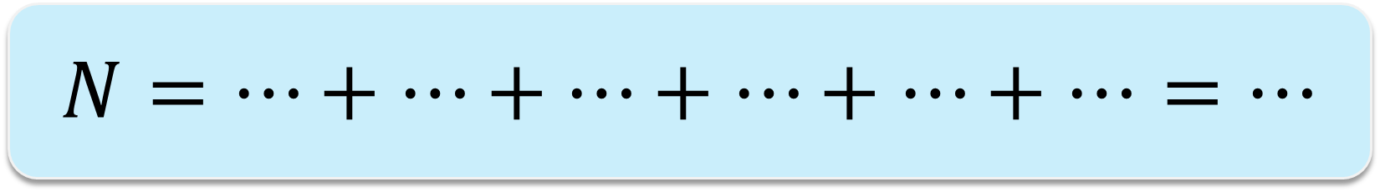
Compléter par ce qui convient.
L'enseignant explique .
Le nombre de jeux vidéo | 0 | 1 | 2 | 3 | 4 | 5 | 6
Le nombre d’adolescents | 10 | 5 | 12 | 8 | 9 | 11 | 5
L′effectif total de cette série est:
$$N=…+…+…+…+…+…=…$$

Slide 54
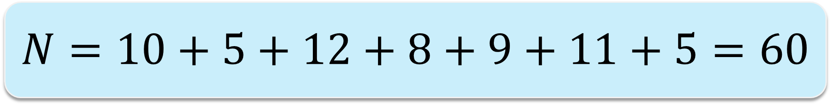
Voici les bonne réponses
Le nombre de jeux vidéo | 0 | 1 | 2 | 3 | 4 | 5 | 6
Le nombre d’adolescents | 10 | 5 | 12 | 8 | 9 | 11 | 5
$$N=10+5+12+8+9+11+5=60$$

Slide 56


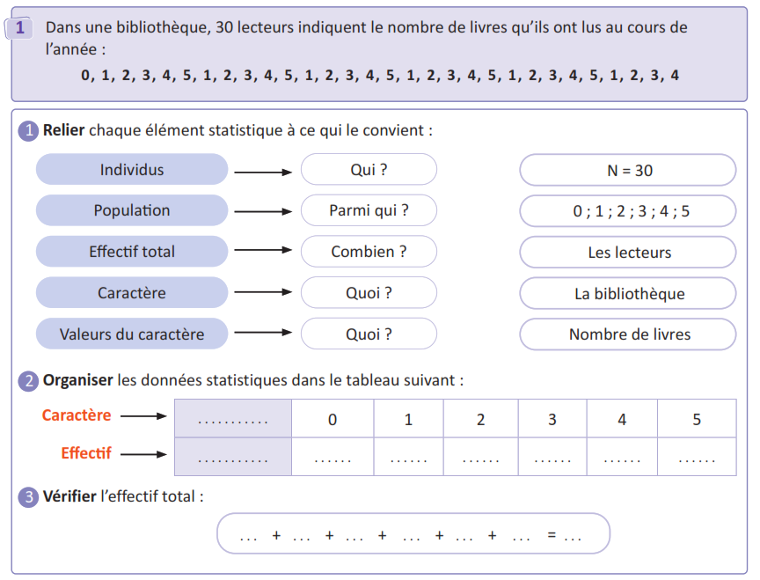
Travaillez individuellement puis discutez en binômes vos réponses.
L'enseignant accorde 2 min au travail individuel puis une minute de discussion. Il circule pour contrôler et donner des indications en cas de besoin.
Page:113

Slide 57
Prenez la correction sur vos livrets.
L’enseignant circule entre les rangs et contrôle les livrets.
Nombre de livres
Nombre de lecteurs
1
6
6
6
6
5
1
6
6
6
6
5
30

Slide 58
7 min

Slide 59
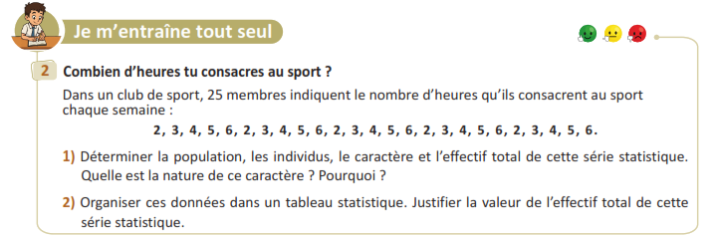
Prenez votre livret et votre crayon, puis répondez individuellement aux exercices. Vous avez 10 min
L’enseignant vérifie les productions des élèves, donne une aide individuelle en cas de difficulté et oriente les élèves ayant terminé vers le défi.
Page:113

Slide 60

Le temps est terminé. Voyons ensemble la solution des exercices.
L’enseignant accorde 5 min pour donner l’occasion aux élèves de présenter leurs productions et corrige au tableau.
Temps Écoulé

Slide 62

Qui peut me dire ce que nous avons appris aujourd’hui?
L’enseignant encourage les à exprimer ce qu’ils ont appris avec leurs propres mots

Slide 63
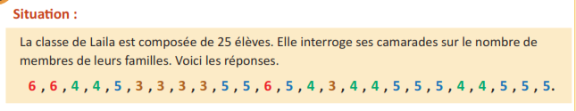
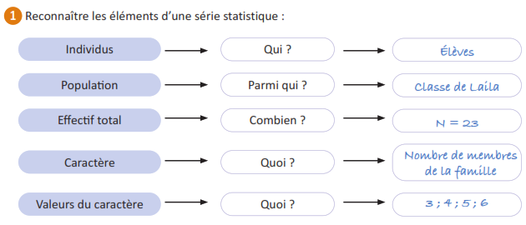
Dans cette séance nous avons appris les étapes à suivre pour lire un graphe .
L’enseignant donne un rappel de la séance.

Slide 64
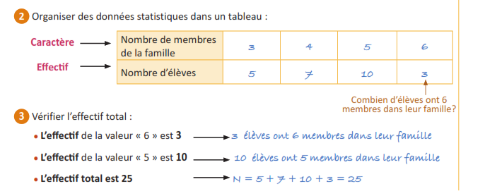
Dans cette séance nous avons appris les étapes à suivre pour lire un graphe .
L’enseignant donne un rappel de la séance.

Slide 65
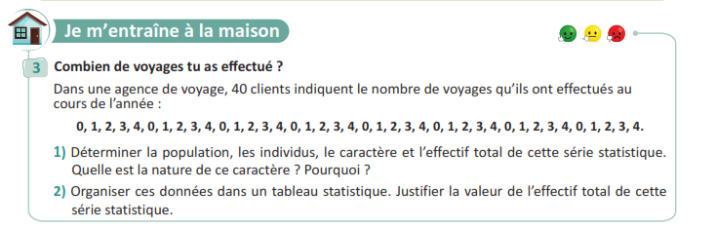
Voici l’exercice à faire à la maison pour la séance prochaine.
L’enseignant incite les élèves à faire l’exercice à la maison, puis clôt la séance..
Page:113

Slide 66

C’est la fin de notre séance. N’oubliez pas de réviser votre leçon
L’enseignant incite les élèves à faire l’exercice à la maison, puis clôt la séance..

